Slide 1


[野火]《FPGA Verilog开发实战指南》
第33讲
串口 RS485
公众号
淘宝店铺

Slide 2
串口 RS485
FPGA
视频教程
主讲内容
理论学习
实战演练
1.
2.

Slide 3
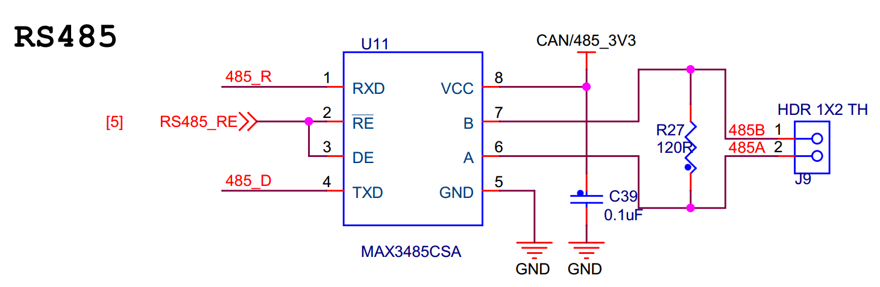
串口 RS485
FPGA
视频教程
RS485简介
RS-485是双向、半双工通信协议，信号采用差分传输方式，允许多个驱动器和接收器挂接在总线上，其中每个驱动器都能够脱离总线。

Slide 4
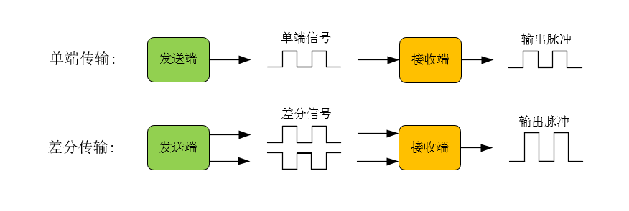
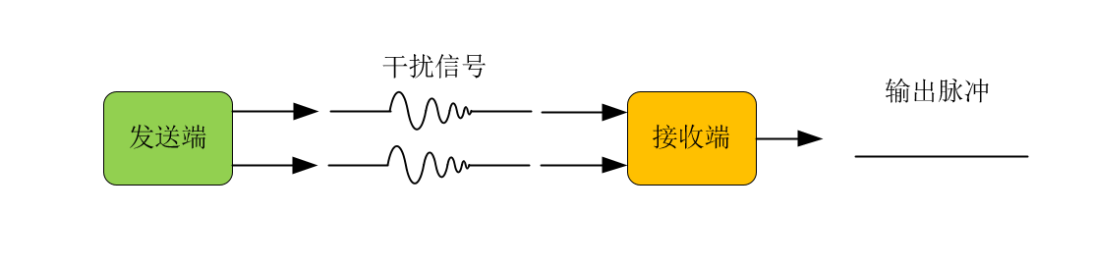
串口 RS485
FPGA
视频教程

Slide 5
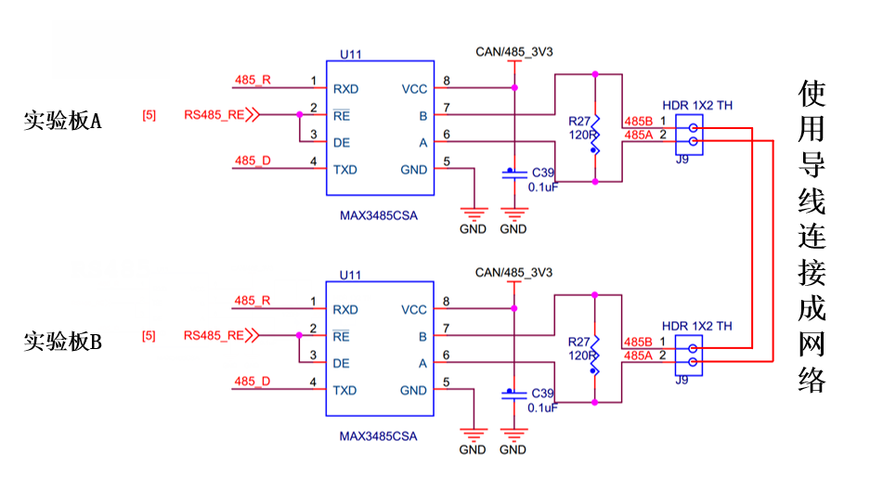
串口 RS485
FPGA
视频教程

Slide 6
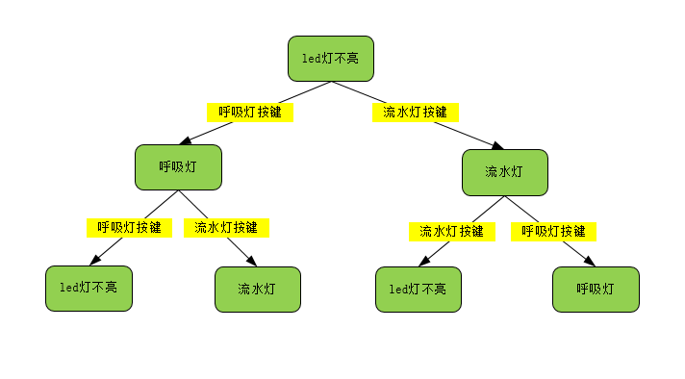
串口 RS485
FPGA
视频教程

Slide 7
[野火]《FPGA Verilog开发实战指南》
谢谢
公众号
淘宝店铺

